Slide 1
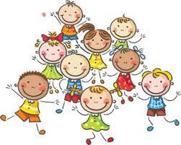
Klaipėdos Liudviko Stulpino progimnazija 1 c klasė

Slide 2
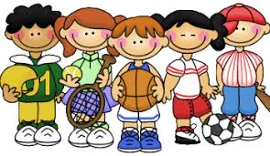
Konferencija ,,Aukime sveiki“ Grūdinimasis ir fizinis aktyvumas – sveikatos šaltinis

Slide 3
Sveikata – didžiausias turtas ir ją reikia tausoti nuo mažų dienų
Mes taip ir darome. Rudenį klasėje vykdėme projektą ,,Vitaminų paradas“, dalyvaujame projekte ,,Sveikata visus metus“, sportuojame ir stengiamės grūdintis.
Nors... Dabar tai daryti nelengva.

Slide 4
Juk epidemija užėjo Ir mokykloj, ir darbe. Visi sirgt labai pradėjo Ta pačia baisia liga.
Mamą krečia drebulys,
Kosulys kankina tėtį.
O vaikai tik iš toli mokyklą,
Pamatyti gali.

Slide 5
Mes žinome, kodėl reikia sportuoti.
Ogi, kad turėtume sveikatos, būtume stiprūs, turėtume raumenų, jėgų, energijos,
būtume geros nuotaikos, nesirgtume, nebūtume mieguisti, nelaimingi, aptingę, nusilpę,
kad nepriaugtume svorio.

Slide 6
Ar žinote, koks žmogus yra užsigrūdinęs? Tai žmogus, kuris:
Prausiasi po šaltu dušu ir nebijo žiemą lipti į šaltą ežero vandenį
Nebijo šalčio ir visai nieko nebijo
Gali išsirengęs pasivolioti sniege
Net žiemą vaikšto neprisirengęs šiltų rūbų
Valgo tik sveiką maistą

Slide 7
Karantino metu sporto salės uždarytos, todėl tenka mankštintis namuose

Slide 8
Kad būtų smagiau pasiimu savo žaisliuką

Slide 9
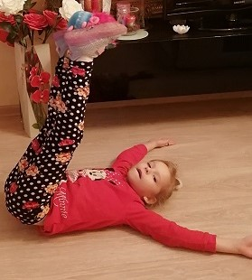
Klasėje su draugais daug smagiau, o namuose mankštintis tenka vienam

Slide 10
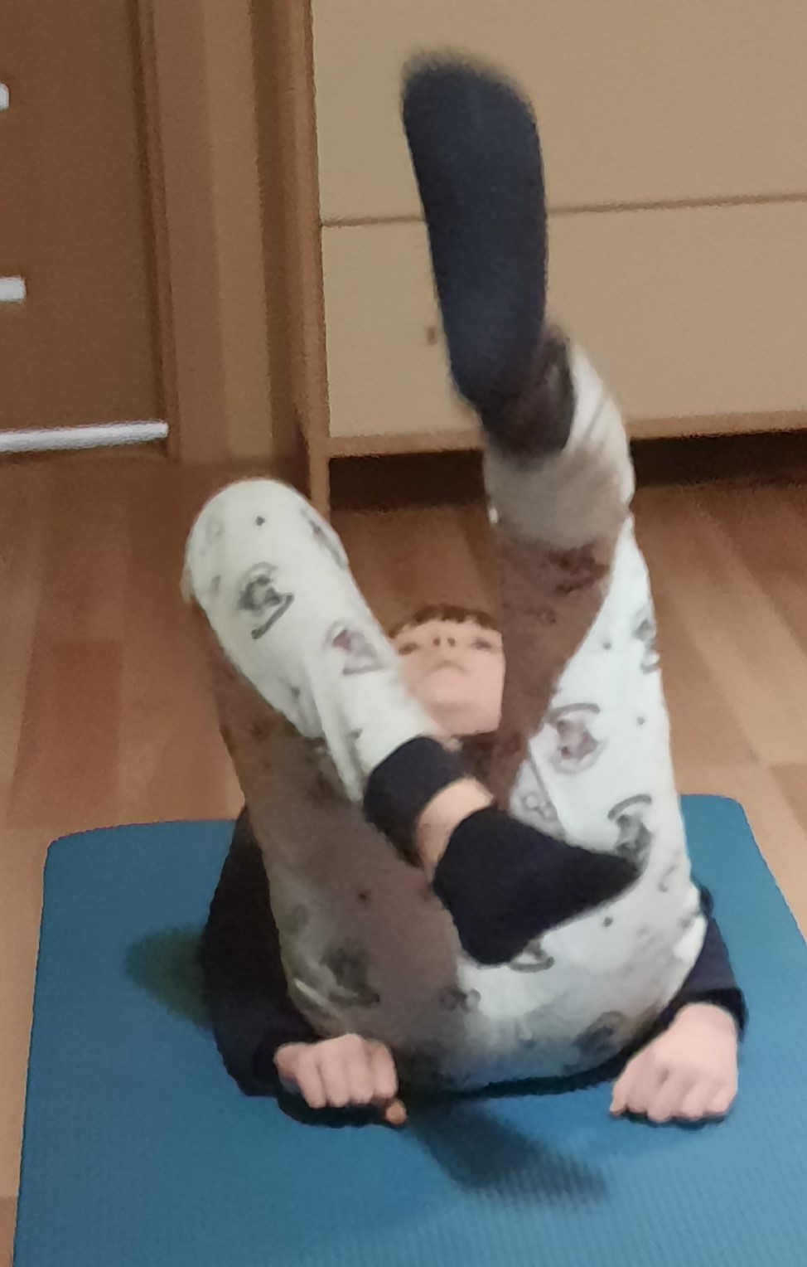
Jei nori būti stiprus, Tai sportuok visus metus.

Slide 11
Jeigu nori būti sveikas ir nesirgti niekada, Reikia valgyt vitaminus ir sportuoti visada.

Slide 12
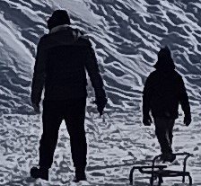
Žiemužė baltapūkė
Pasakė mums: ,,Eime!“
Nusivedė ant kalno
Ji daug mažų draugų.
Ir veidukus, ir delnus
Patrynė mums sniegu.

Slide 13
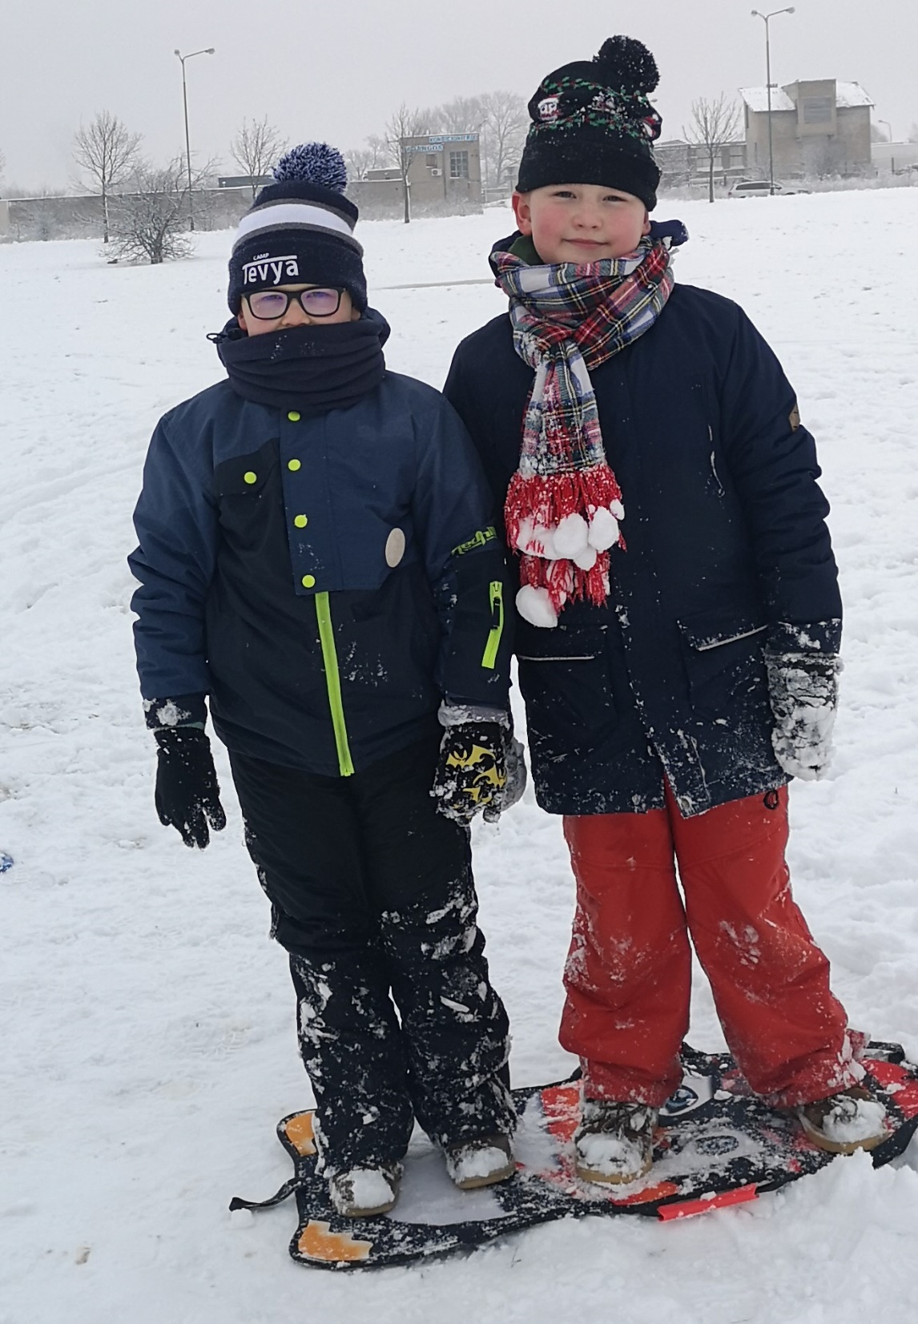

Slide 14
Statyti besmegenius – ar tai sportas? Mums atrodo, kad taip.

Slide 15
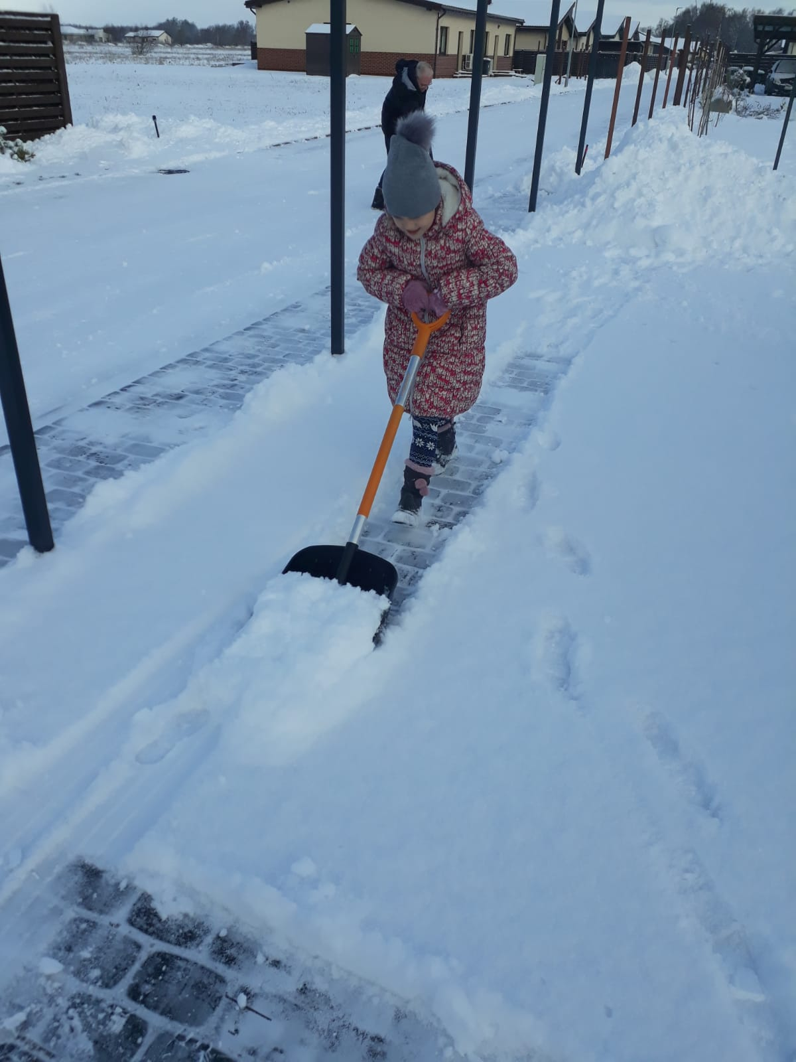
Toks darbas ir grūdina, ir stiprina, ir nuotaiką pakelia

Slide 16
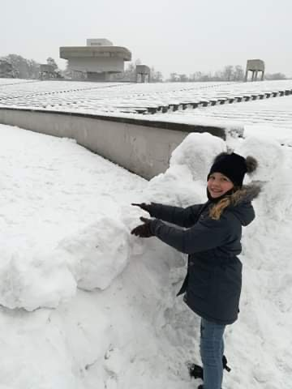
Žiemą kamuoliu nepažaisi, bet galima džiaugtis ir sniego kamuoliais.

Slide 17
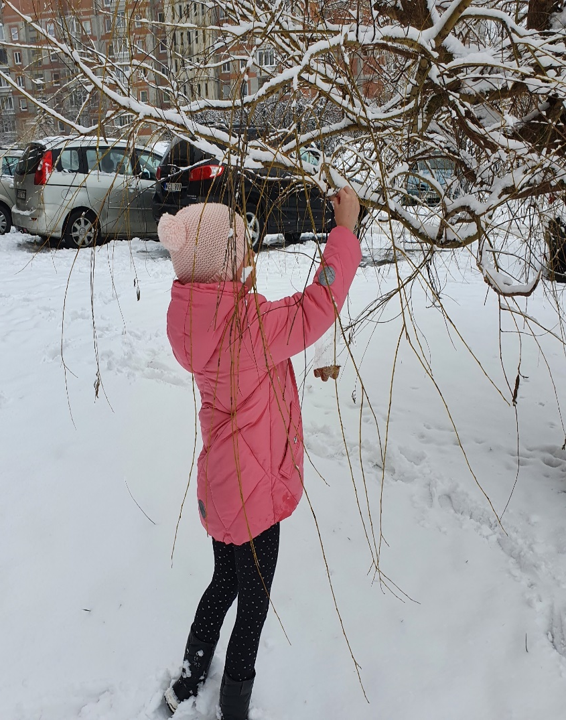
Vaikščiodamas gamtoje pakvėpuoji grynu oru, pamatai mėlyną dangų, pajunti vėjo žvarbumą, išgirsti sniego girgždėjimą, pasisemi jėgų ir vėl gali grįžti į virtualią mokyklą.

Slide 18
Gerkit, vaikai, vitaminų – būkite sveiki. Sveikame kūne, sveika siela ir vaikai geri. Sveikata – tai geras ūpas ir laimingi mes visi. BŪKIME SVEIKI !

Slide 19
AČIŪ UŽ DĖMESĮ

